Slide 1
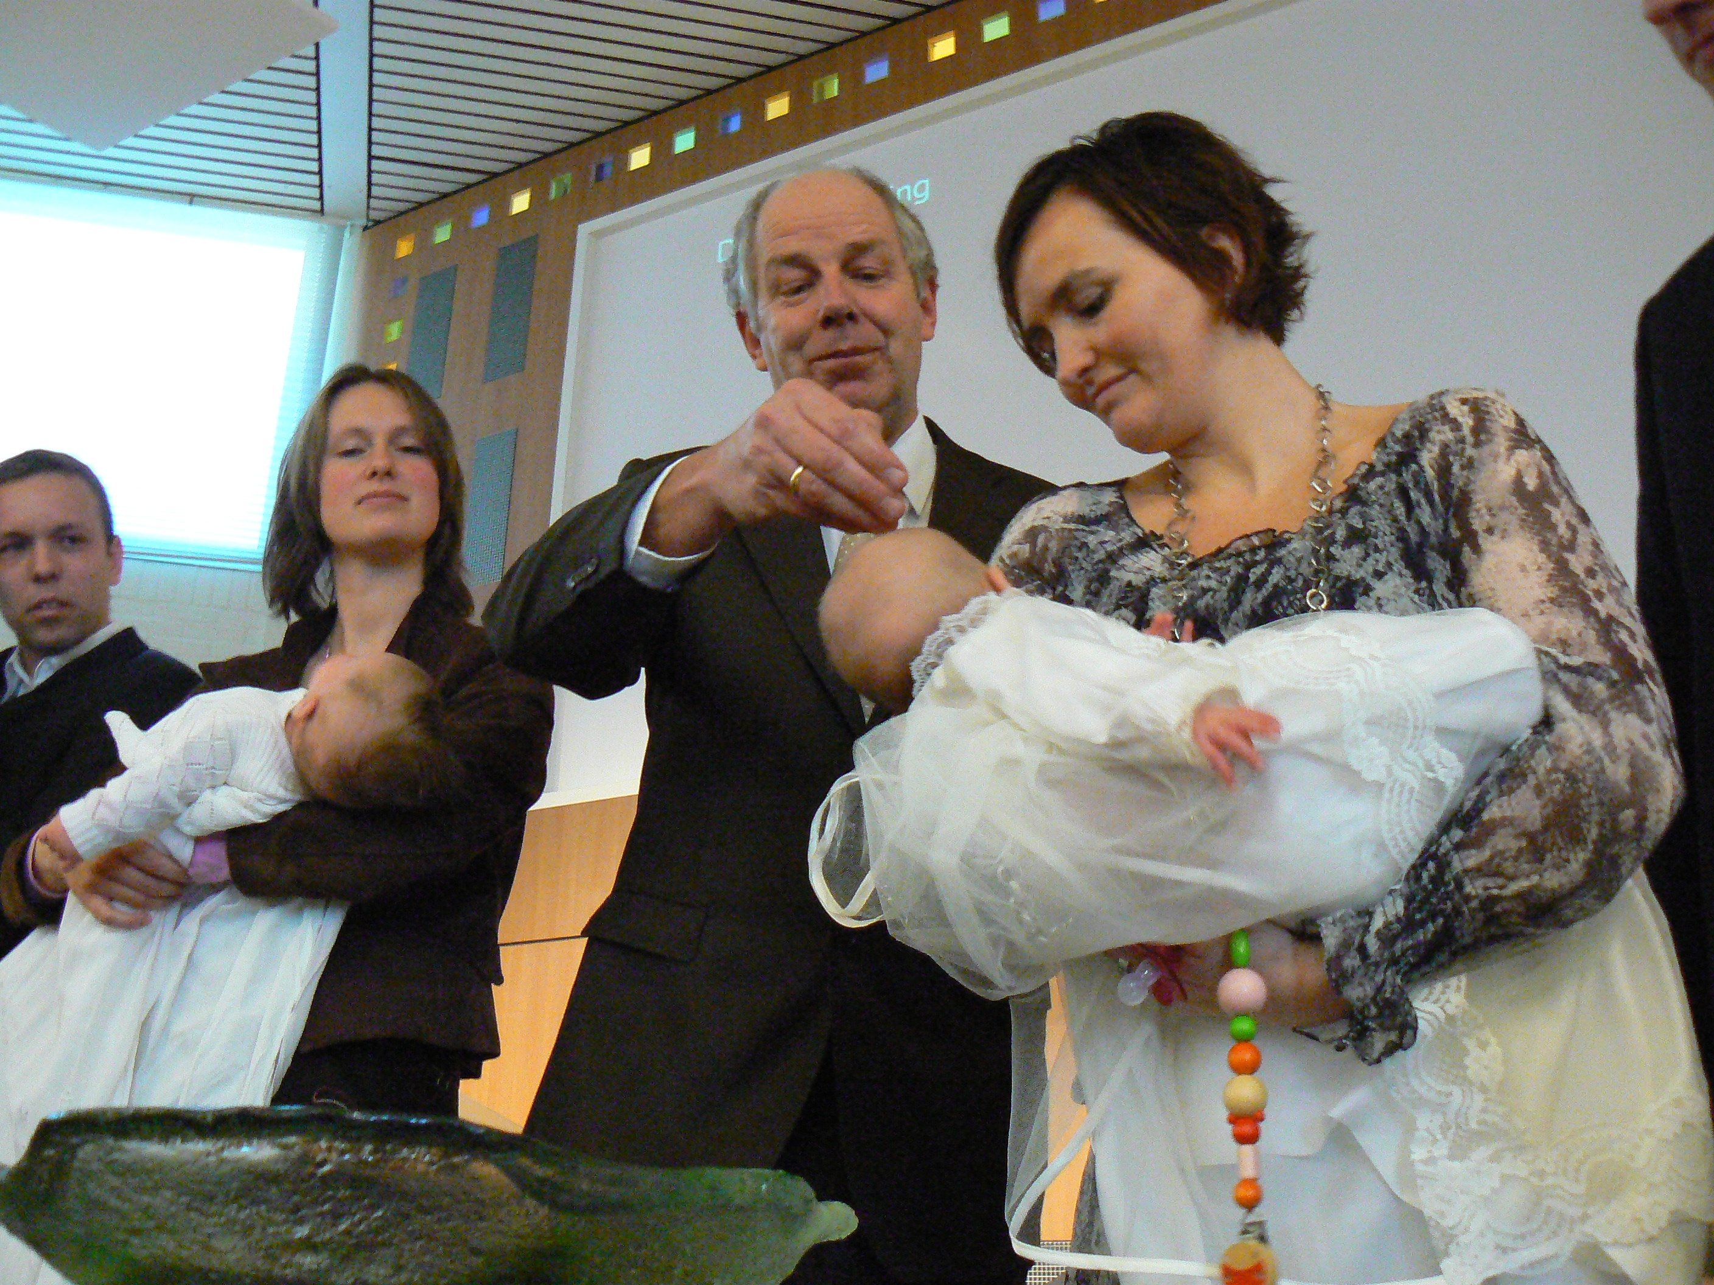
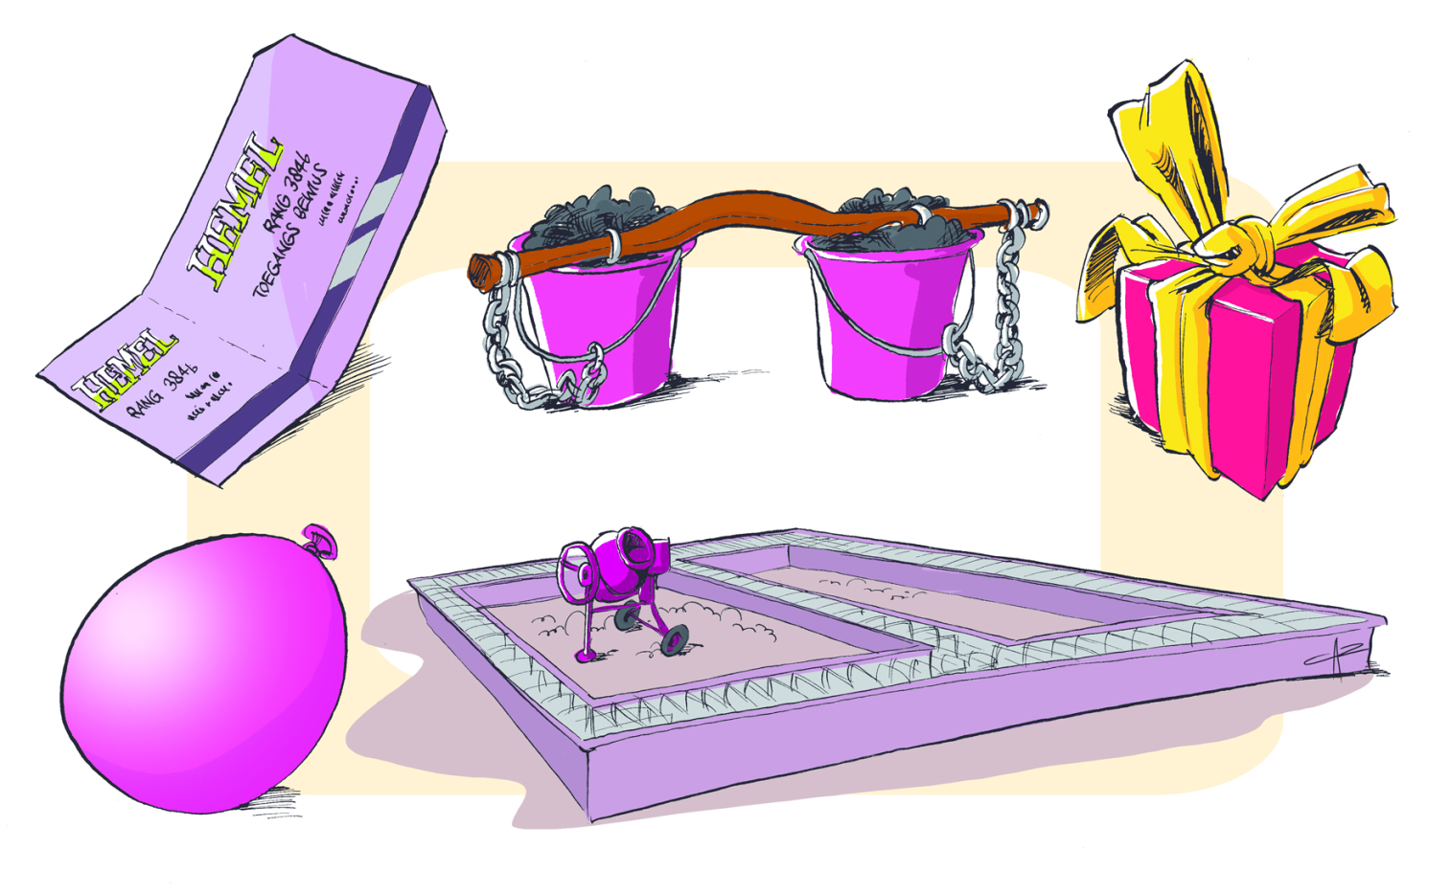
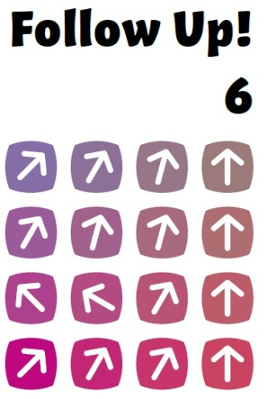
Les 3 Gedoopt leven

Slide 2
Wat doe ik hier vandaag?
Ik denk erover na wat de doop voor mijn leven betekent.
Les 3
Gedoopt leven

Slide 3
Je bent gedoopt!
Les 3
Gedoopt leven

Slide 4
Romeinen 6: 10-14
10 Hij is gestorven om een einde te maken aan de zonde, voor eens en altijd; en nu hij leeft, leeft hij voor God.
11 Zo moet u ook uzelf zien: dood voor de zonde, maar in Christus Jezus levend voor God.
12 Laat de zonde dus niet heersen over uw sterfelijke bestaan, geef niet toe aan uw begeerten. 13 Stel uzelf niet langer in dienst van de zonde als een werktuig voor het onrecht, maar stel uzelf in dienst van God.
Denk aan uzelf als levenden die uit de dood zijn opgewekt en stel uzelf in dienst van God als een werktuig voor de gerechtigheid. 14 De zonde mag niet langer over u heersen, want u staat niet onder de wet, maar leeft onder de genade.
Les 3
Gedoopt leven

Slide 5
Wel/niet
Les 3
Gedoopt leven

Slide 6
Romeinen 6: 1-5
1 Betekent dit nu dat we moeten blijven zondigen om de genade te laten toenemen? 2 Dat in geen geval.
Hoe zouden wij, die dood zijn voor de zonde, nog in zonde kunnen leven?
3 Weet u niet dat wij die gedoopt zijn in Christus Jezus, zijn gedoopt in zijn dood? 4 We zijn door de doop in zijn dood met hem begraven om, zoals Christus door de macht van de Vader uit de dood is opgewekt, een nieuw leven te leiden.
5 Als wij delen in zijn dood, zullen wij ook delen in zijn opstanding.
Les 3
Gedoopt leven

Slide 7
Romeinen 6: 15, 17 en 18
15 Betekent dit nu dat we vrijuit mogen zondigen omdat we niet onder de wet staan, maar onder de genade leven? Absoluut niet.
17 Maar God zij gedankt: u was slaven van de zonde, maar nu gehoorzaamt u van ganser harte de leer waaraan u zich hebt toevertrouwd, 18 en bevrijd van de zonde hebt u zich in dienst gesteld van de gerechtigheid.
Les 3
Gedoopt leven

Slide 8
Je hart
Les 3
Gedoopt leven

Slide 9
Jeremia 31: 31-34
31 De dag zal komen – spreekt de HEER – dat ik met het volk van Israël en het volk van Juda een nieuw verbond sluit, 32 een ander verbond dan ik met hun voorouders sloot toen ik hen bij de hand nam om hen uit Egypte weg te leiden. Zij hebben dat verbond verbroken, hoewel ze mij toebehoorden – spreekt de HEER.
33 Maar dit is het verbond dat ik in de toekomst met Israël zal sluiten – spreekt de HEER: Ik zal mijn wet in hun binnenste leggen en hem in hun hart schrijven. Dan zal ik hun God zijn en zij mijn volk. 34 Men zal elkaar niet meer hoeven te onderwijzen met de woorden: “Leer de HEER kennen,” want iedereen, van groot tot klein, kent mij dan al – spreekt de HEER. Ik zal hun zonden vergeven en nooit meer denken aan wat ze hebben misdaan.
Les 3
Gedoopt leven

Slide 10
Nieuwe bril
Les 3
Gedoopt leven

